Slide 1
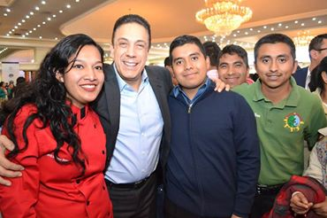
Comité de Becas Febrero 2017

Slide 2
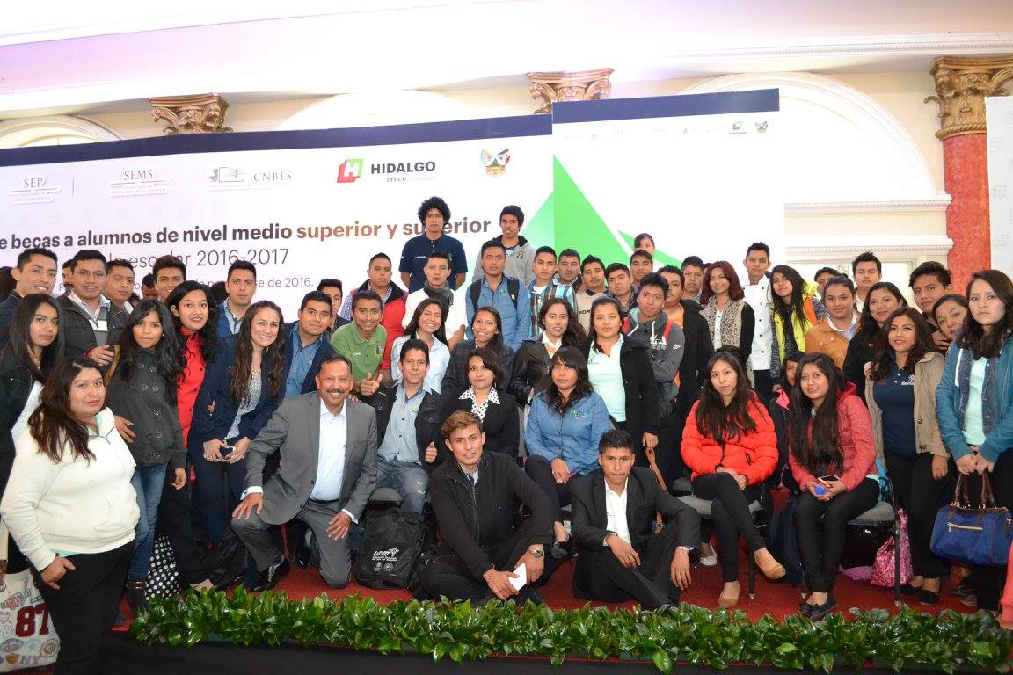
Orden del Día
Orden del día y declaración del Quórum Legal.
Informe del cuatrimestre septiembre - diciembre 2016.
Informe actual de becas internas
Programación de Becas enero - abril 2017.
Presentación y en su caso aprobación de casos extraordinarios para aplicación de becas internas.
Presentación de la situación de las reglas de operación de la beca manutención
Asuntos Generales.

Slide 3
2. Informe de Becas septiembre – diciembre 2016
Tipo de Beca | Sep – Dic 2016
 | Estudiantes | Total
Académicas | 445 | $106,800.00
Alimenticia | 21 | $46,945.20
Equidad | 60 | $109,020.4
Estadía | - | -
B - Mujer | 6 | $16,800.00
Manutención* | 924 | $3,313,560
Jefas de Familia | 4 | $56,000.00
Proyecta 100,00 2016 | - | -
Prospera | 243 | $923,400.00
Total | 1,703 | $4,572,525.6
Porcentaje de beneficiarios | 70%
Estudiantes becados indígenas | 69%
Estudiantes becados que hablan alguna lengua | 69%

Slide 4
3. Informe actual de Becas
Becas | Febrero 2017
Alimenticia | 19
Equidad | 60
Estadía | 26
B - Mujer | 6
Manutención* | 924
Jefas de Familia | 4
Prospera | 243
Total | 1,282

Slide 5
4. Proyección de Becas enero – abril 2017
Becas | Proyección
Alimenticia | 19
Equidad | 60
Estadía | 26
B - Mujer | 6
Manutención* | 924
Jefas de Familia | 4
Prospera | 243
Total | 1,282

Slide 6
5. Presentación y en su caso aprobación de casos extraordinarios
Estudiante | Característica
1.- Luis Fernando García Hernández, “2B Turismo” | Depende económicamente de sus padres El ingreso aproximado es de $2,400.00 mensuales Del ingreso dependen 5 personas Su padre es albañil y por lo tanto el ingreso no es fijo El alumno dejo de estudiar un año para apoyar a su familia Sus dos hermanos estudian en la secundaria y bachillerato Refiere que no tramito beca de manutención porque se le pasaron las fechas Su tutora lo canalizó porque el alumno en varias ocasiones se sentía mal por no comer El alumno menciona que no come en la UTVM por no tener recursos y derivado de esto en algunas ocasiones se ha querido desmayar Tiene promedio de 8.7 y es alumno irregular Fue canalizado por la Mtra. Haide

Slide 7
5. Presentación y en su caso aprobación de casos extraordinarios
Estudiante | Característica
2.- Ciro Alberto Acevedo Montes, 5°C Turismo | Depende económicamente de su tío Vive con sus abuelos paternos Su padre nunca lo ha apoyado Su madre murió hace 9 años El ingreso aproximado en su hogar es de $6,000.00 Del ingreso dependen 6 personas El alumno vive en Tecozautla Renta en Ixmiquilpan, paga de renta $600.00 Tiene beca manutención Hace aproximadamente 4 meses tuvo una crisis de diabetes y ahora tiene que llevar un tx de insulina que tiene un costo de $1,150.00 mensuales Tiene promedio de 9.2 y es alumno regular

Slide 8
5. Presentación y en su caso aprobación de casos extraordinarios
Estudiante | Característica
3.- Adrián Valdez Soria, 2A Mecánica | Depende económicamente de si mismo Trabaja como repartidor de pizza entre semana y fines de semana Su ingreso aproximado es de $2,000.00 De su ingreso dependen el alumno y su hija de 6 años, quien estudia en la primaria Vive en ixmiquilpan con sus padres, pero todos los gastos académicos y personales de él y su hija son cubiertos por el alumno Tiene beca manutención Tiene promedio de 8.6 y es alumno irregular Es padre soltero Acude a solicitar apoyo psicopedagógico

Slide 9
5. Presentación y en su caso aprobación de casos extraordinarios
Estudiante | Característica
4.- Irac Israel Dedhó Pérez, 8B METAL - MECÁNICA | Depende económicamente de su papá quien es jornalero Su padre tiene un ingreso aproximado de $1,800.00 5 personas dependen del ingreso Su mamá es ama de casa porque se dedica a cuidar a su hija ya que tiene crisis convulsivas y crisis de ausencia Vive en Ixmiquilpan El alumno antes trabajaba en una gasolinera pero tuvo un accidente automovilístico y ahora refiere que por dolores que ahora tiene ya no puede trabajar Tiene beca manutención pero refiere que ya no les alcanza por los gastos que genera el y el tx de su hermana, el cual tiene un costo de 1,500.00 Menciona que ha querido darse de baja por situaciones económicas Tiene promedio de 7.5 y es alumno irregular Canalizado por su tutor, Mtro. Eduardo

Slide 10
5. Presentación y en su caso aprobación de casos extraordinarios
Estudiante | Característica
5.- Etni Ebene-Zer Presa García, 8C IDEPS | Depende económicamente de sus padres quienes trabajan como comerciantes El ingreso aproximado de sus papás es de $5,000.00 mensuales 6 personas dependen del ingreso La alumna vive en San Salvador y viaja diario, paga de transporte aproximadamente $1,700.00 Tiene beca manutención Esta embarazada de gemelos Tiene tres meses de embarazo Será madre soltera Tiene beca manutención Tiene promedio de 9.1 y es alumna regular Canalizada por la Mtra. Marlen

Slide 11
5. Presentación y en su caso aprobación de casos extraordinarios
Estudiante | Característica
6.- Sandra Lorena Sánchez Luna, 8°C, IDEPS | Depende económicamente de su pareja quien estudia y trabaja Su pareja tiene un ingreso aproximado de $2,000.00 La alumna vive en Actopan y viaja diario Aproximadamente gasta en trasporte $1,000.00 mensuales Tenia beca de CONAFE pero ya se termino el apoyo y ahora solo cuenta con la beca manutención Sus padres ya no la apoyan económicamente desde la preparatoria y ella ha solventado sus gastos Refiere que con la beca paga sus gastos académicos pero ya no le es posible solventar todo por lo que solicita de otro apoyo Esta embarazada y tiene aproximadamente 34 semanas Tiene promedio de 9.3 y es alumna regular Ha pensado en darse de baja pero quiere ver la manera de poder continuar sus estudios Canalizada por la Mtra. Marlen

Slide 12
5. Presentación y en su caso aprobación de casos extraordinarios
Estudiante | Característica
7.- Norma Mezquite Neria, 2°B, ER | Depende económicamente de sí misma ya que sus padres no la apoyan desde hace 4 años Derivado a que su hogar es disfuncional ha elegido vivir sola desde hace 4 años Desde la preparatoria ha solventado sola sus gastos Actualmente vive en Ixmiquilpan y paga $600.00 renta Apoya a su hermana en sus estudios Trabaja los fines de semana para solventar sus gastos y los de su hermana Tiene promedio de 9.0 y es alumna regular Tiene la beca de Inicia tu carrera, ya le hicieron el depósito de toda su beca $11,000.00 Menciona que ha pensado en darse de baja porque en ocasiones ya no le alcanza el recurso para solventar sus gastos y los de su hermana Acudió a solicitar apoyo psicopedagógico

Slide 13
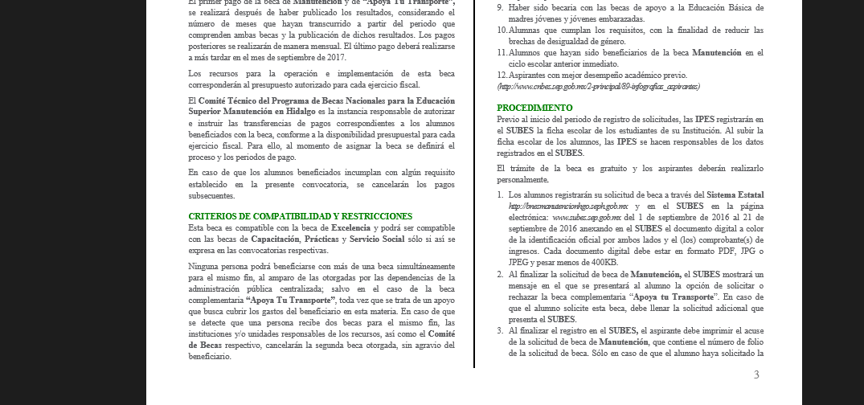
6. Presentación de la situación de las reglas de operación de la beca manutención

Slide 14
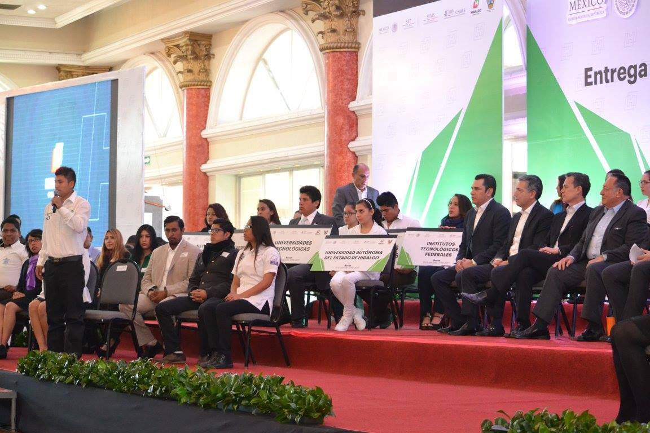
Asuntos Generales

Slide 15
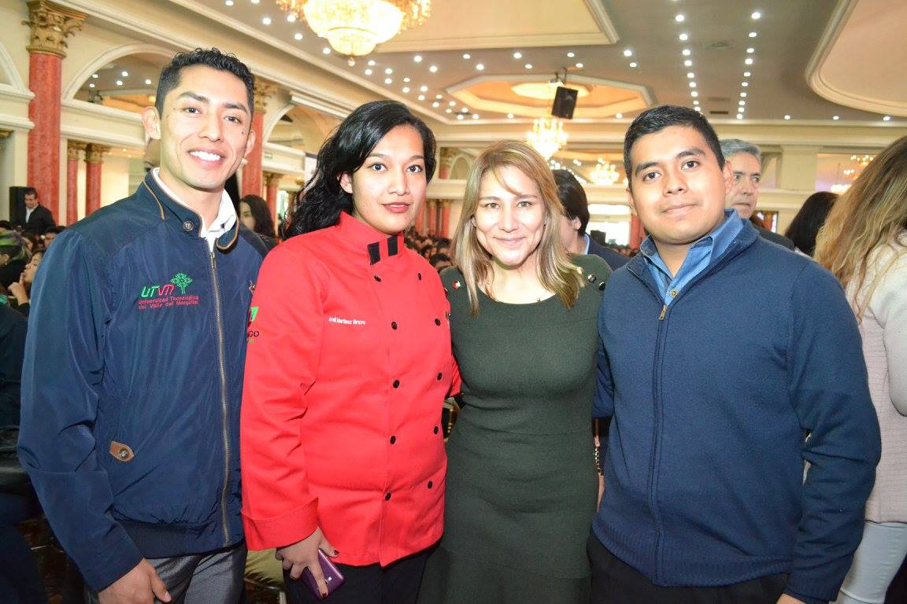
Gracias por su participación, excelente día!!!

